Slide 1
第二章 牛顿定律与守恒定律
重点：
(1)在用牛顿定律解题时加入微积分的思想；
(2)理解惯性系、非惯性系、惯性力；
(3)会求变力的冲量、变力的功，理解保守力；
(4)理解角动量、角动量定理、角动量守恒

Slide 2
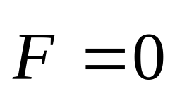
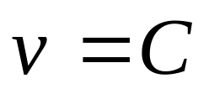
§2—1 牛顿定律
一、牛顿第一定律(惯性定律)
文字描述：任何物体都要保持其静止或匀速直线运动状态，直到外力迫使它改变这种状态为止。即 ，
(1)力是存在于物体之间的改变物体运动状态的相互作用。
(2)惯性：物体保持其运动状态不变的性质
惯性反映了物体改变其运动状态的难易程度

Slide 3
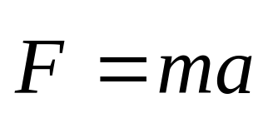
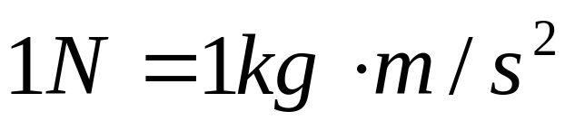
二、牛顿第二定律
(1)力是矢量，满足叠加原理。
单位：牛顿(N)
(2)质量是物体惯性大小的量度。
标量

Slide 4
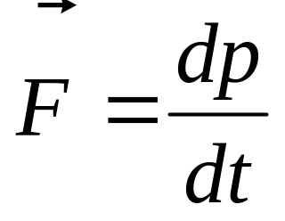

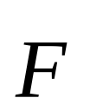
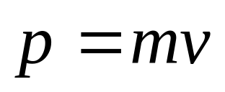
(3)
文字描述：动量为 的物体在合外力 的作用下，其动量随时间的变化率等于作用于物体的合外力。
a.动量：物体的质量与其速度的乘积

Slide 5
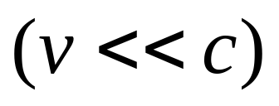
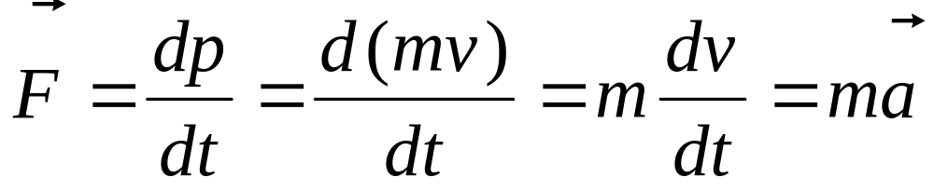
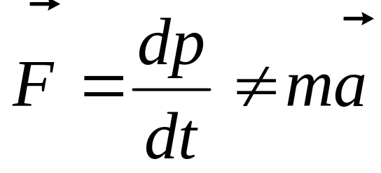

b.低速情况下 ，m为常量
c.高速情况下(v接近c)，m为与速度v有关的变量
(4)牛顿第二定律只适用于质点的运动
合外力 与加速度 之间是瞬时对应关系

Slide 6
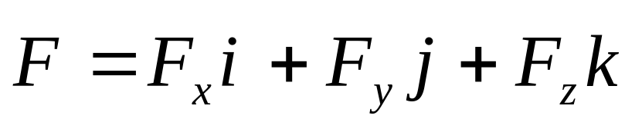
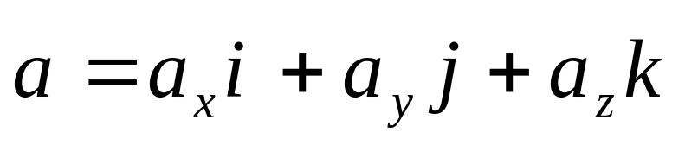
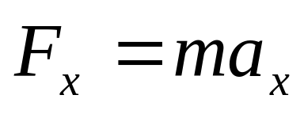
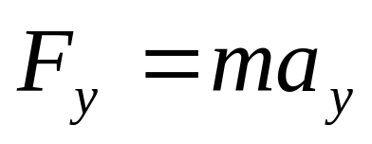
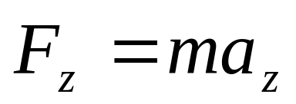
(5)a.在直角坐标系中

Slide 7
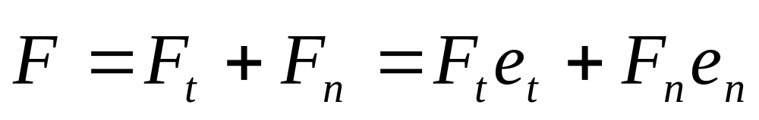
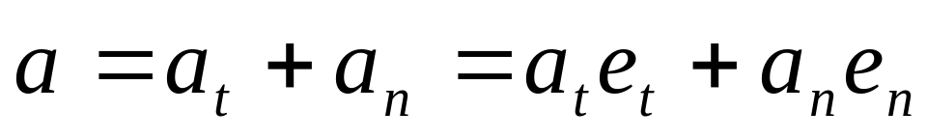
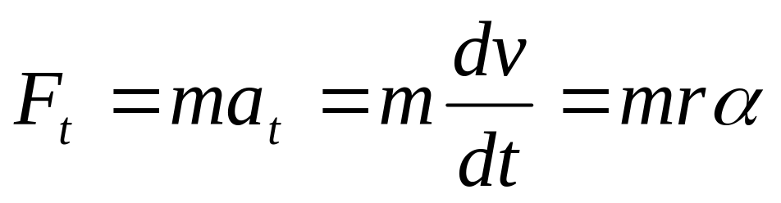
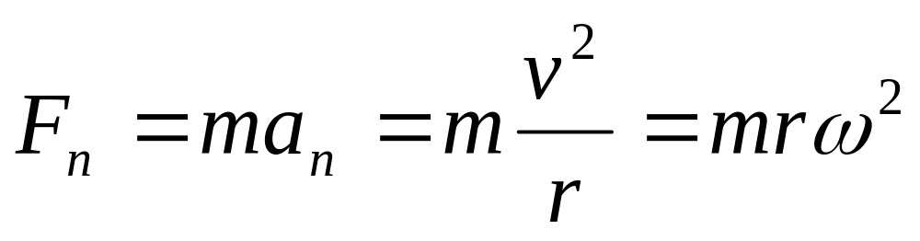
b.在自然坐标系中（圆周运动）
*牛顿第一、第二定律只适用于惯性参考系

Slide 8
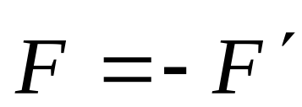
三、牛顿第三定律
文字描述：两个物体之间的作用力和反作用力，沿同一直线、大小相等、方向相反、分别作用在两个物体上。
例：人拉车
(1)作用力与反作用力同时存在
(2)作用力与反作用力是作用在两个物体上的，不能抵消
(3)作用力与反作用力是同种性质的力

Slide 9
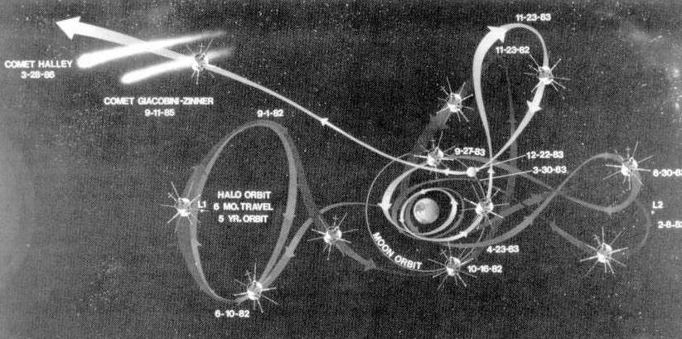
牛顿力学的胜利
1978年发射空间飞船ISEE3，4年后经37次点火和5次飞近太阳而进入了一个复杂的轨道。85年拦截了一个彗星，86年与哈雷慧星相遇。2012年返回。

Slide 10

§2—2 牛顿定律应用举例
已知运动求力
两类问题
已知力求运动
解题步骤：确定研究对象、分析其运动及受力、列方程求解

Slide 11





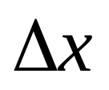
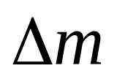

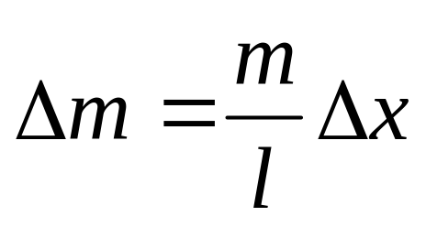


例1．如图所示，长为l、质量为m的均匀细绳上端固定，下端挂一质量为M的物体。求绳中的张力分布。
解：选地面为参考系，
建立坐标系如图。
在x处选取长度为 的
质元 为研究对象，
受力如图，受力平衡。

Slide 12
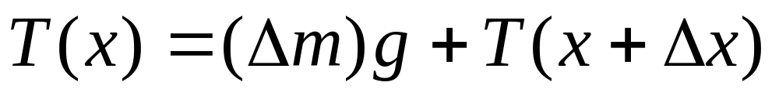
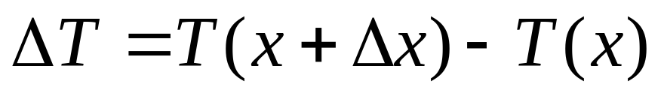
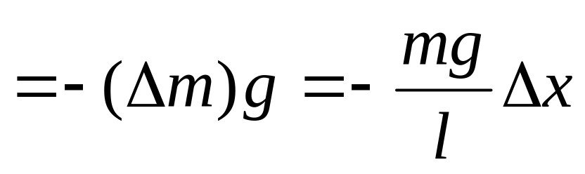
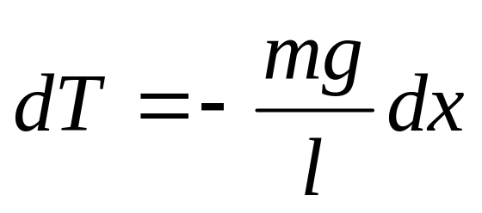
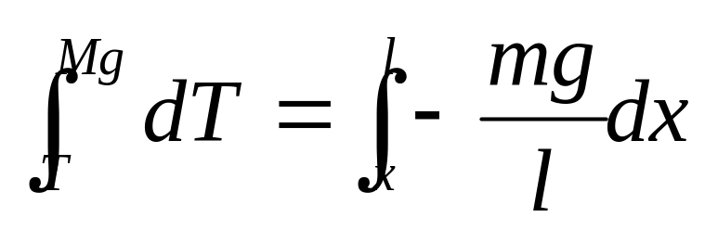
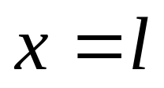
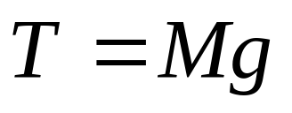
（ 时， ）

Slide 13
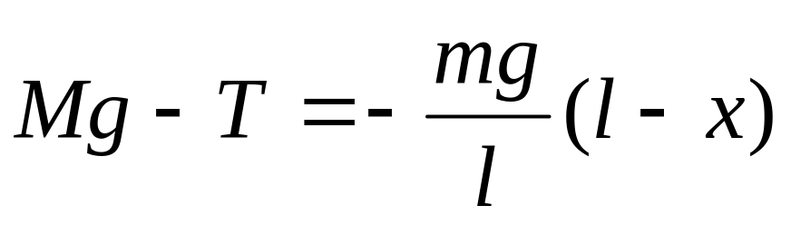
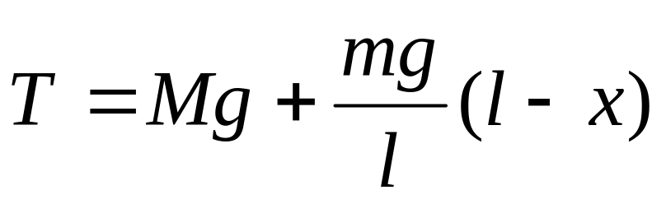
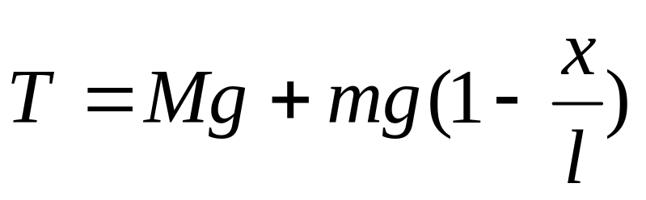
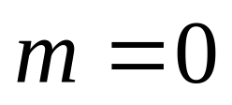
当细绳质量可忽略时，即 ，则 。

Slide 14

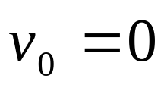
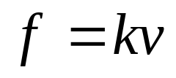


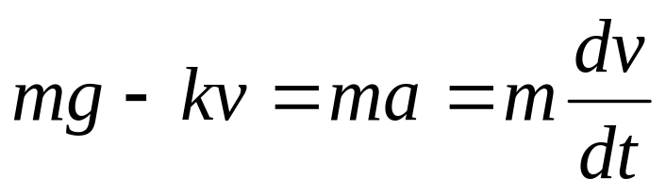
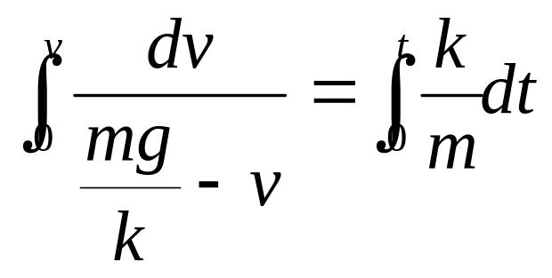


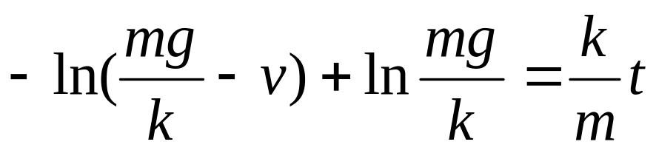
练习：考虑空气阻力的落体运动

Slide 15
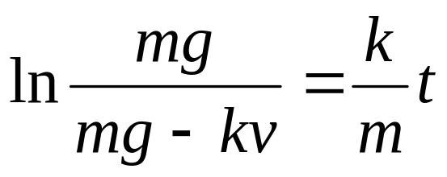
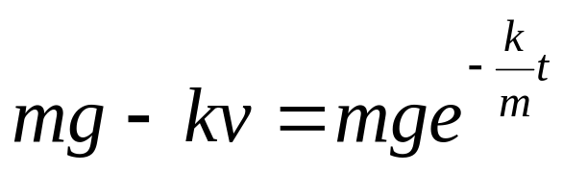
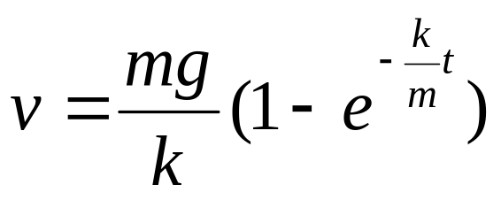

Slide 16

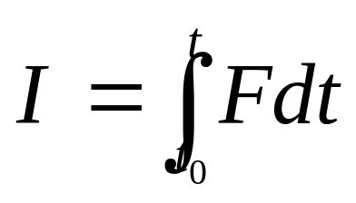
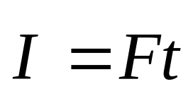
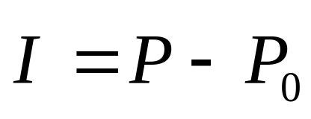
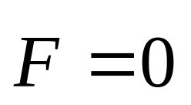

动量、动量定理和动量守恒
动量
冲量
动量定理
动量守恒
守恒
守恒

Slide 17
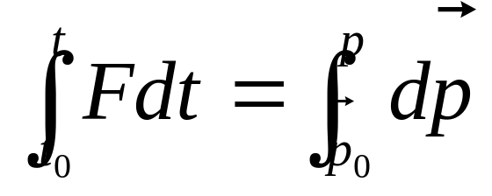
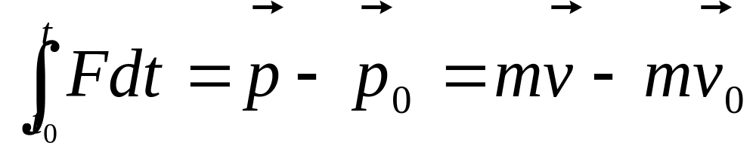
§2—4 质点和质点系的动量定理与动量守恒
一、冲量 质点、质点系的动量定理
牛顿第二定律

Slide 18
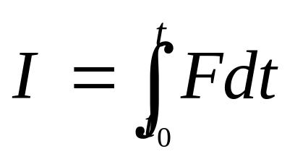

1．冲量
(1)冲量是力在时间上的累积作用
(2)矢量
(3)单位：

Slide 19


2．动量定理
(1)物理意义：合外力的冲量量度了质点动量的变化
(2)在直角坐标系中

Slide 20




  F₁
3. 质点系的动量定理
以两个质点组成的质点系为例
内力(成对出现) 外力
表示质点系的合外力的冲量
， 表示初、末时刻质点系的合动量
•
  m₁
•
  m₂
F₂

Slide 21

(1)物理意义：作用于质点系的合外力的冲量等于质点系合动量的改变量
(2)质点系的内力对质点系的总动量没有影响
冰面

Slide 22







练习：力 作用在 的物体上 ，冲量为多少？若 ，且与F同向，则t=2s时，v为多少？
解：

Slide 23


二、 动量守恒定律
由质点系的动量定理
可知：
当合外力 时，质点系的总动量 不变
即 为常量

Slide 24


(1)物理意义：质点系所受合外力为零时，质点系的总动量保持不变。
(2)内力不改变质点系的总动量，但可以改变各质点的动量。
(3)当质点系在某个方向上所受合外力为零时，质点系在这个方向上的总动量守恒。即
时， 为常量
(4)在碰撞、爆炸等过程中，内力远大于外力，此时可忽略外力，认为质点系的动量守恒。

Slide 25







例：炮弹在空中爆炸
爆炸时，忽略外力（重力）
爆炸后，竖直方向上受重力，但水平方向上
不受力，故 不变

Slide 26




动能、动能定理和机械能守恒
动能
功
动能定理

Slide 27




保守力做功
势能
势能
机械能
机械能

Slide 28

功能原理
机械能守恒：
只有保守内力做功，机械能守恒
机械能守恒：
只有重力、弹力做功，机械能守恒

Slide 29





§2—5 动能定理
一、功
1．恒力的功
功是力在空间上的累积作用
(1)标量
(2)单位：J

Slide 30







2．变力的功

Slide 31


练习：质量为m的质点在外力F的作用下沿x轴运动，已知t=0时质点位于原点，且初速度为零。设外力F随距离线性地减小，且x=0时，F=F₀；x=L时，F=0。求质点从x=0运动到x=L处的过程中力F对质点所做的功。
解一：

Slide 32






解二：

Slide 33

二、质点、质点系的动能定理
1.动能
单位：J

Slide 34
2.动能定理
(1)物理意义：合外力的功等于质点动能的增量
(2)功是能量转化的量度

Slide 35


3. 质点系的动能定理
(1)物理意义：作用在质点系上的外力的功与内力的功之和等于质点系总动能的改变量
(2)质点系的内力对质点系的总动能有影响
冰面

Slide 36









§2—6 保守力与非保守力 势能
一、重力做功的特点
重力的功与初、末位置
有关，而跟运动路径无关。
A
B

Slide 37





二、保守力与非保守力
1．保守力：做功只与初、末位置有关，而与运动路径无关。
另一种表述：当质点沿任意闭合路径运动时，保守力做功为零。
即
2．非保守力（耗散力）
如：摩擦力
（S为路程）

Slide 38



三、势能
1．重力的功为：
保守力的功总等于一个与位置有关的函数的减少量。
这个函数的单位与能量相同，称之为势能
保守力的功等于势能的减少量（或增量的负值）

Slide 39



2．势能
(1)重力势能
规定z=0时， ，故C=0

Slide 40


(2)弹性势能
规定x=0时， ，故C=0

Slide 41



(3)引力势能
规定在无穷远处， ，故C=0
在有限距离内，引力势能为负值。

Slide 42
3．(1)只有对保守力才能引入势能这一概念；
(2)势能的大小与势能零点的选取有关，是相对的；而势能差的大小是绝对的；
(3)势能属于整个系统；
(4)保守力作正功，势能减少；保守力做负功，势能增加。

Slide 43
§2—7 功能原理 机械能守恒定律
能量守恒定律
一、功能原理
(1) 为质点系的机械能
(2)物理意义：外力的功与内非保守力的功之和等于质点系机械能的改变量。

Slide 44






二、机械能守恒定律
时，E为恒量
即只有保守内力做功时，质点系的机械能守恒。
质点系中动能和势能可以相互转化
例：

Slide 45








*第二宇宙速度 ，是抛体脱离地球引力所需的最小发射速度 .
取抛体和地球为一系统 系统机械能 守恒 .
``````

Slide 46
三、能量守恒定律
能量既不能创造，也不会消失，只能从一种形式转化为另一种形式；在转化过程中，能量的总和守恒。

Slide 47











§2—8 角动量 角动量守恒定律
一、质点的角动量
大小： ， 为 、 的夹角
方向：遵守右手定则，即弯曲的四指由 经小于180°的角弯向 ，大拇指的方向即
的方向。 垂直于 与 组成的平面。

Slide 48








(1)单位：
(2) 与参考点的选择有关
(3)当质点作圆周运动时， 总垂直于

Slide 49










二、力矩
大小： ， 为 、 的夹角
方向：遵守右手定则，即弯曲的四指由 经小于180°的角弯向 ，大拇指的方向即 的方向。 垂直于 与 组成的平面。

Slide 50

(1)矢量
(2)单位：
(3)与参考点的选取有关

Slide 51


三、角动量定理
（对应牛顿第二定律 ）
(1)文字描述：作用于质点的合外力矩等于质点的角动量随时间的变化率
(2) 与 要相对于同一参考点O

Slide 52




(3)积分形式：
（对应动量定理）
冲量矩：
冲量矩等于质点对同一参考点的角动量的改变量

Slide 53

四、质点的角动量守恒定律
当合外力矩 时， 为恒量
(1)物理意义：当质点所受合力矩为零时，质点对同一参考点的角动量为恒矢量
(2) 可以是 ，也可以是 与 共线
有心力：力的方向总是指向（或背离）某一中心（力心）
有心力对力心的力矩恒为零，质点对力心的角动量守恒 （动量不守恒）

Slide 54


















粒子散射
行星的运动

Slide 55

动量守恒定律
三大守恒定律 角动量守恒定律
能量转化与守恒定律
动量
运动状态量 角动量
动能

Slide 56



力的冲量
力对时间的累积
改变运动的 力矩的冲量(冲量矩)
动力学量
力矩对时间的累积
力的功
力对空间的累积

Slide 57





动量定理
运动定理 角动量定理
动能定理
动量守恒 ， 守恒
守恒定律 角动量守恒 ， 守恒
机械能守恒
E守恒

Slide 58
*动量守恒定律、能量守恒定律、角动量守恒定律这三大守恒定律是更为普适的物理定律

